Slide 1
ОТЧЕТ ОТДЕЛА УПРАВЛЕНИЯ МУНИЦИПАЛЬНЫМ ИМУЩЕСТВОМ И ЗАКУПОК ЗА 2021 ГОД

Slide 2
Муниципальные услуги В отношении муниципального имущества:
Предоставление информации из реестров муниципальной собственности
Предоставление муниципального имущества (кроме жил. фонда)
Приватизация (продажа) муниципального имущества
Заключение договор социального найма
Передача жилых помещений в собственность в порядке приватизации
Обмен гражданами социального жилья между собой
Признание граждан малоимущими
Постановка граждан на учет в качестве нуждающихся в жилье

Slide 3
Муниципальные услуги В отношении земельных участков:
- Перераспределение земельных участков;
Утверждение схем расположения земельных участков;
Согласование границ земельных участков;
Определение категории земельного участка;
Предоставление бесплатно земельных участков многодетным;
Установление сервитута;
Предоставление земельных участков под объектами недвижимости;
Предоставление земельных участков для строительства;
Предоставление земельных участков не связанное со строительством;
Предоставление земельных участков сельскохозяйственного назначения;
Прекращение права постоянного (бессрочного) пользования

Slide 4
Жилищный фонд
КАЗНА МР «МЕДЫНСКИЙ РАЙОН»
94 КВАРТИРЫ
КОММЕРЧЕСКОЕ ЖИЛЬЕ
107 КВАРТИР
СОЦИАЛЬНОЕ ЖИЛЬЕ
11 КВАРТИР
СВОБОДНОЕ МУНИЦИПАЛЬНОЕ ЖИЛЬЕ
ОПЛАТА ЗА НАЙМ
7,91 РУБ ЗА 1 КВ.М.
ПРИВАТИЗИРОВАНО 5 КВАРТИР

Slide 5
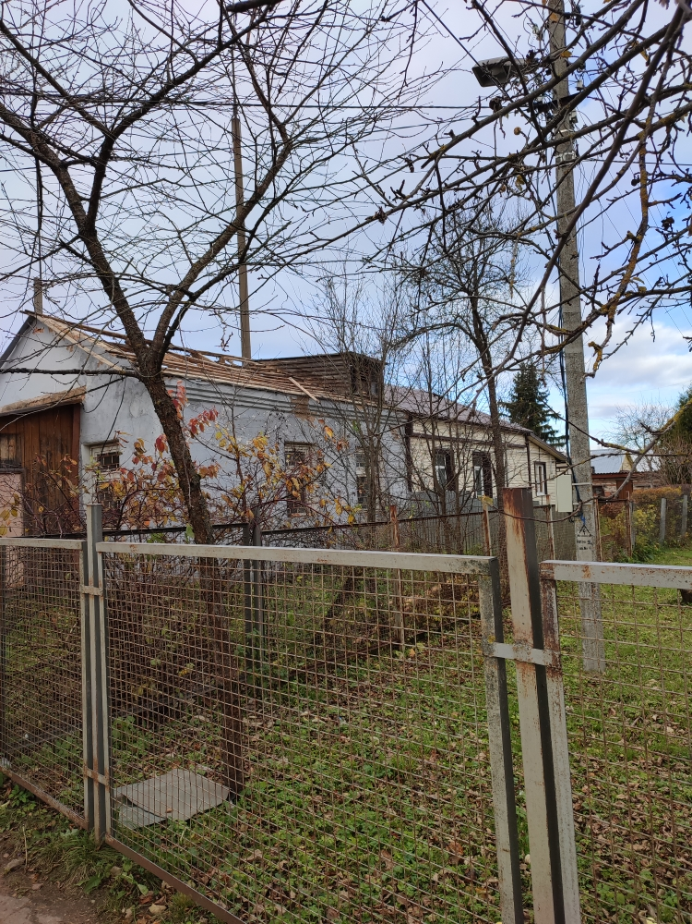
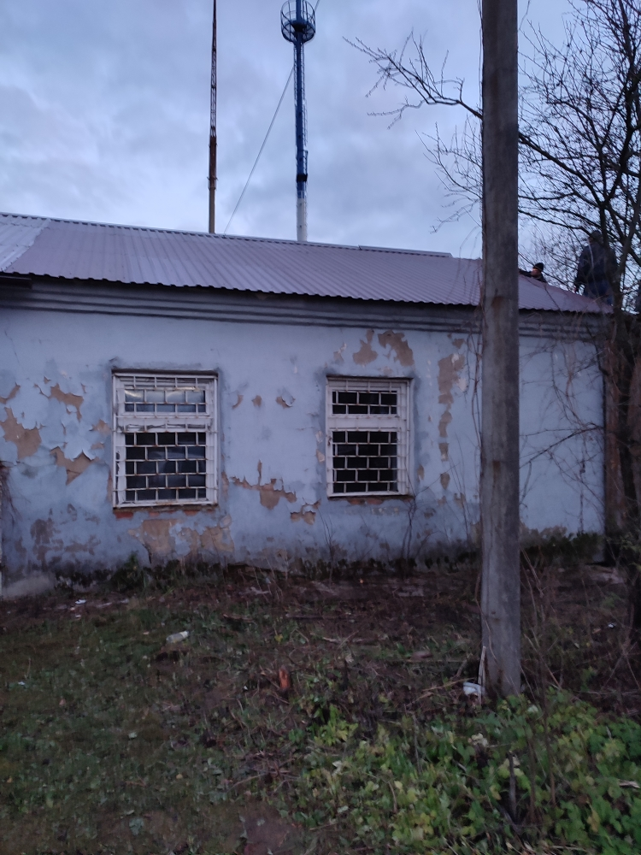
РЕМОНТ КРОВЛИ ПО УЛ. ЛЕДЯЕВА , д. 63

Slide 6
Динамика поступления неналоговых доходов от распоряжения и управления муниципальными имуществом на 01.01.2022
Вид дохода | 2019 млн руб. | 2020 млн. руб. | 2021 млн. руб.
Аренда муниципального имущества | 7,461 | 4,903 | 7,522
Аренда земельных участков | 5,459 | 3,91 | 5,611
Продажа земельных участков | 1,605 | 1,523 | 2,209
Продажа муниципального имущества | 0,0 | 0,0 | 0,0
пени | 0,056 | 0,0 | 0,075
ИТОГО доход в бюджет | 14,581 | 10,336 | 15,417

Slide 7
ОПЛАТА СОЦИАЛЬНОГО НАЙМА
Задолженность на 01.01.2021г | 198 тыс. 959 руб.
Начислено за 2021 г | 398 тыс. 647 руб.
Оплачено в 2021 г | 340 тыс. 882 руб.
Подано в суд для взыскания | 76 тыс. 320 руб.
Итого задолженность на 31.12.2021г | 256 тыс. 724 руб.

Slide 8
Оплата коммерческого найма
АРЕНДАТОР | МОСМЕДЫНЬ- АГРОПРОМ | ГРАЖДАНЕ
Задолженность на 01.01.2021г | 2,336 млн. руб. | 0,260 млн. руб.
Начислено за 2021 г | 2,891 млн. руб. | 1,210 млн. руб.
Оплачено в 2021 г | 3, 605 млн. руб. | 0,928 млн. руб.
Подано в суд для взыскания | 0,0 | 0,326 млн. руб.
Итого задолженность на 31.12.2021г | 1,622 млн. руб. | 0,216 млн. руб.

Slide 9
Аренда НЕЖИЛЫХ ПОМЕЩЕНИЙ
Задолженность на 01.01.2021г | 54 тыс. руб.
Начислено за 2021 г | 2 млн. 677 тыс. руб.
Оплачено в 2021 г | 2 млн. 649 тыс. руб.
Подано в суд для взыскания | 0 руб.
Итого задолженность на 31.12.2021г | 82 тыс. руб.

Slide 10
Аренда земельных участков с юридическими лицами
Задолженность на 01.01.2021г | 0,569 млн. руб.
Начислено за 2021 г | 2,974 млн. руб.
Оплачено в 2021 г | 2,462 млн. руб.
Подано в суд для взыскания | 0,0
Итого задолженность на 31.12.2021г | 1,081 млн. руб.
Без учета задолженности организаций –банкрот 9 млн. 776 тыс. 520 р

Slide 11
Аренда земельных участков с физическими лицами
Задолженность на 01.01.2021г | 0,679 млн. руб.
Начислено за 2021 г | 3,419 млн. руб.
Оплачено в 2021 г | 3,149 млн. руб.
Подано в суд для взыскания | 0,356 млн. руб.
Итого задолженность на 31.12.2021г | 0,949 млн. руб.

Slide 12
 |  | Раздел 2. Разрешение на строительство и территориальное планирование |  |  |  |  |  |  |  |  |  | Раздел 2.Подготовка документов и осуществление государственного кадастрового учета и (или) государственной регистрации прав собственности на объекты недвижимого имущества |  |  |  |  |  |  |  |  |  |  | Достигнуто (зел) / не достигнуто (кр) показателей |  | Доля достигнут. пок-лей в общем числе пок-лей | Место в рейтинге
 |  | 2.1.2. | 2.1.3.1 | ГПЗУ |  |  | 2.4.2. | 2.4.3. | РС |  |  | 1.1.1 | 1.2.1 | 1.3.2 | 1.3.3 | 1.6.1 | 1.6.2 | 1.7.1 | 1.7.2 | 1.8.1 | 2.4.2 | 2.4.5
 | Плановый показатель | 70% | 30% | эл | мфц | всего | 70% | 30% | эл | мфц | всего | 100% | 85% | 100,0% | 80% | 12 дней | не более 4% | 7 дней | не более 1% | 68% | 100% | 92% | зел | красн
1 | Бабынинский район | 100% | 0% | 24 | 0 | 24 | 100% | 0% | 24 | 0 | 24 | 69% | 73% | 100% | 80% | 9,9 | 0,78 | 3,5 | 0,0 | 55% | 100% | 93% | 12 | 3 | 0,800 | 2
2 | Барятинский район | 100% | 0% | 6 | 0 | 6 | 100% | 0% | 2 | 0 | 2 | 90% | 45% | 100% | 51% | 6,4 | 2,1 | 1,0 | 0,0 | 59% | 92% | 86% | 9 | 6 | 0,600 | 7
3 | Боровский район | 48% | 52% | 12 | 13 | 25 | 67% | 33% | 10 | 5 | 15 | 61% | 88% | 78% | 67% | 10,8 | 0,4 | 4,7 | 0,0 | 79% | 100% | 99% | 12 | 3 | 0,800 | 2
4 | Дзержинский район | 89% | 11% | 58 | 7 | 65 | 100% | 0% | 18 | 0 | 18 | 56% | 47% | 100% | 78% | 12,8 | 4,3 | 5,9 | 0,0 | 58% | 98% | 86% | 7 | 8 | 0,467 | 9
5 | Думиничский район | 100% | 0% | 17 | 0 | 17 | 100% | 0% | 9 | 0 | 9 | 92% | 54% | 100% | 79% | 10,7 | 3,6 | 2,2 | 0,0 | 61% | 100% | 97% | 11 | 4 | 0,733 | 3
6 | Жиздринский район | 0% | 100% | 0 | 1 | 1 | 100% | 0% | 3 | 0 | 3 | 100% | 33% | 100% | 79% | 0,0 | 0,0 | 0,0 | 0,0 | 57% | 100% | 90% | 11 | 4 | 0,733 | 3
7 | Жуковский район | 70% | 30% | 128 | 56 | 184 | 72% | 28% | 31 | 12 | 43 | 66% | 82% | 100% | 72% | 11,8 | 1,3 | 6,7 |  | 71% | 97% | 94% | 10 | 4 | 0,714 | 4
8 | Износковский район | 87% | 13% | 20 | 3 | 23 | 100% | 0% | 2 | 0 | 2 | 6% | 38% | 100% | 83% | 8,4 | 2,8 | 3,2 | 0,2 | 52% | 99% | 77% | 10 | 5 | 0,667 | 5
9 | Козельский район | 60% | 40% | 24 | 16 | 40 | 71% | 29% | 5 | 2 | 7 | 84% | 50% | 100% | 60% | 11,0 | 2,5 | 3,1 | 0,0 | 57% | 100% | 97% | 11 | 4 | 0,733 | 3
10 | Куйбышевский район | 100% | 0% | 4 | 0 | 4 | 50% | 50% | 1 | 1 | 2 | 98% | 39% | 100% | 81% | 3,4 | 0,5 | 4,5 | 0,0 | 69% | 100% | 70% | 12 | 3 | 0,800 | 2
11 | Малоярославецкий район | 64% | 36% | 44 | 25 | 69 | 54% | 46% | 13 | 11 | 24 | 81% | 51% | 100% | 65% | 0,0 | 1,0 | 3,1 | 0,0 | 67% | 99% | 100% | 10 | 5 | 0,667 | 5
12 | Медынский район | 94% | 6% | 15 | 1 | 16 | 100% | 0% | 1 | 0 | 1 | 75% | 47% | 100% | 91% | 9,5 | 3,2 | 4,0 | 0,0 | 73% | 100% | 100% | 13 | 2 | 0,867 | 1
13 | Мещовский район | 75% | 25% | 6 | 2 | 8 | 100% | 0% | 6 | 0 | 6 | 83% | 68% | 100% | 95% | 3,8 | 4,2 | 2,2 | 0,0 | 64% | 100% | 98% | 11 | 4 | 0,733 | 3
14 | Мосальский район | 57% | 43% | 8 | 6 | 14 | 50% | 50% | 2 | 2 | 4 | 97% | 51% | 100% | 81% | 7,4 | 2,5 | 5,7 | 0,0 | 71% | 100% | 83% | 12 | 3 | 0,800 | 2
15 | Перемышльский район | 84% | 16% | 16 | 3 | 19 | 100% | 0% | 3 | 0 | 3 | 69% | 68% | 100% | 67% | 3,1 | 0,7 | 3,1 | 0,0 | 67% | 99% | 88% | 9 | 6 | 0,600 | 7
16 | Спас-Деменский район | 100% | 0% | 3 | 0 | 3 | 100% | 0% | 1 | 0 | 1 | 66% | 33% | 100% | 67% | 11,5 | 0,1 | 7,5 | 0,0 | 60% | 96% | 93% | 10 | 5 | 0,667 | 5
17 | Сухиничский район | 92% | 8% | 34 | 3 | 37 | 100% | 0% | 6 | 0 | 6 | 90% | 72% | 100% | 81% | 3,0 | 1,0 | 3,0 | 0,0 | 55% | 100% | 96% | 12 | 3 | 0,800 | 2
18 | Тарусский район | 50% | 50% | 33 | 33 | 66 | 100% | 0% | 7 | 0 | 7 | 83% | 47% | 92% | 85% | 6,0 | 2,0 | 3,0 | 0,0 | 77% | 99% | 100% | 11 | 4 | 0,733 | 3
19 | Ульяновский район | 85% | 15% | 11 | 2 | 13 | 0% | 100% | 0 | 1 | 1 | 100% | 53% | 86% | 84% | 5,2 | 1,7 | 3,1 | 0,0 | 78% | 100% | 96% | 13 | 2 | 0,867 | 1
20 | Ферзиковский район | 81% | 19% | 26 | 6 | 32 | 100% | 0% | 2 | 0 | 2 | 39% | 59% | 94% | 70% | 8,9 | 3,0 | 4,3 | 0,0 | 70% | 97% | 93% | 10 | 5 | 0,667 | 5
21 | Хвастовичский район | 0% | 0% | 0 | 0 | 0 | 100% | 0% | 10 | 0 | 10 | 75% | 65% | 100% | 87% | 3,5 | 1,2 |  |  | 72% | 98% | 69% | 7 | 4 | 0,636 | 6
22 | Юхновский район | 90% | 10% | 18 | 2 | 20 | 93% | 7% | 14 | 1 | 15 | 84% | 50% | 100% | 81% | 8,4 | 2,8 | 1,3 | 0,0 | 72% | 100% | 90% | 12 | 3 | 0,800 | 2
23 | Город Людиново и Людиновский район | 100% | 0% | 16 | 0 | 16 | 100% | 0% | 11 | 0 | 11 | 63% | 36% | 100% | 70% | 10,4 | 3,5 | 9,4 |  | 51% | 100% | 71% | 8 | 6 | 0,571 | 8
24 | Город Киров и Кировский район | 100% | 0% | 62 | 0 | 62 | 100% | 0% | 8 | 0 | 8 | 92% | 38% | 100% | 62% | 10,3 | 3,4 | 4,3 | 0,0 | 62% | 100% | 99% | 11 | 4 | 0,733 | 3
25 | Город Калуга , городской округ | 67% | 33% | 278 | 140 | 418 | 97% | 3% | 35 | 1 | 36 | 100% | 64% | 100% | 90% | 13,5 | 17,0 | 7,6 | 0,2 | 70% | 97% | 99% | 10 | 5 | 0,667 | 5
26 | Город Обнинск , городской округ | 86% | 14% | 83 | 13 | 96 | 97% | 3% | 28 | 1 | 29 | 100% | 67% | 100% | 0% | 9,9 | 3,3 | 4,4 | 0,0 | 69% | 100% | 100% | 13 | 2 | 0,867 | 1
 |  |  |  | 946 | 332 | 1278 |  |  | 252 | 37 | 289

Slide 13
 |  | Раздел 2. Разрешение на строительство и территориальное планирование |  |  |  |  |  |  |  |  |  | Раздел 2.Подготовка документов и осуществление государственного кадастрового учета и (или) государственной регистрации прав собственности на объекты недвижимого имущества |  |  |  |  |  |  |  |  |  |  | Достигнуто (зел) / не достигнуто (кр) показателей |  | Доля достигнут. пок-лей в общем числе пок-лей | Место в рейтинге
 |  | 2.1.2. | 2.1.3.1 | ГПЗУ |  |  | 2.4.2. | 2.4.3. | РС |  |  | 1.1.1 | 1.2.1 | 1.3.2 | 1.3.3 | 1.6.1 | 1.6.2 | 1.7.1 | 1.7.2 | 1.8.1 | 2.4.2 | 2.4.5
 | Плановый показатель | 70% | 30% | эл | мфц | всего | 70% | 30% | эл | мфц | всего | 100% | 85% | 100,0% | 80% | 12 дней | не более 4% | 7 дней | не более 1% | 68% | 100% | 92% | зел | красн
12 | Медынский район | 94% | 6% | 15 | 1 | 16 | 100% | 0% | 1 | 0 | 1 | 75% | 47% | 100% | 91% | 9,5 | 3,2 | 4,0 | 0,0 | 73% | 100% | 100% | 13 | 2 | 0,867 | 1

Slide 14
Количество земельных участков, местоположение границ которых установлено в соответствии с требованиями земельного законодательства | Общее количество земельных участков | Доля земельных участков, местоположение границ которых установлено в соответствии с требованиями земельного законодательства,%
14633 | 20045 | 73%
Площадь земельных участков, местоположение границ которых установлено в соответствии с требованиями земельного законодательства, га | Баланс земель, га | Доля площади земельных участков, местоположение границ которых установлено в соответствии с требованиями земельного законодательства,%
53 052 | 112 876 | 47%

Slide 15
Сравнительный анализ количества мун. контрактов, заключенных в 2019-2021 годах

Slide 16
Анализ заключенных контрактов и полученной экономии

Slide 17
Крупные муниципальные контракты за 2021 год
- Ремонт участка автомобильной дороги «Медынь-Гусево-Гиреево» - Горлово в Медынском районе;
- Ремонт автомобильной дороги по ул. Колхозная и по ул. Магаданская в г.Медынь;
- Организация мест сбора ТКО на территории города и сельских поселений;
- Обустройство тротуара к новостроящейся школе в г. Медынь,
-Обустройство дорожного полотна по ул. Заречная;
- Благоустройство городского стадиона в г. Медынь на 2022г.

